Slide 1
CAN BUS
Le bus CAN (Controller Area Network) est né du besoin de trouver une solution de communication série dans les véhicules automobiles, qui ont tendance à intégrer de plus en plus de commandes électroniques car jusqu'à maintenant, tous les organes de commandes des véhicules échangeaient les données par l'intermédiaire de lignes dédiées.

Slide 2
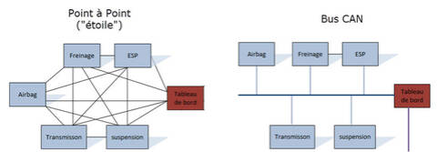
CAN BUS

Slide 3
Principe de fonctionnement
Le protocole est basé sur le principe de diffusion générale : lors de transmission, aucune station n'est adressée en particulier, mais le contenu de chaque message est explicité par une identification reçu de façon univoque par tous les abonnés.
Plus simplement, les composants du réseaux communiquent via le principe d ‘envoi de message (trames) permettant l’interaction.

Slide 4
Identification des composants
L’identification des composant se fait via la trames, en effet le début de celle-ci correspond à son identification mais aussi priorité.
Le champ d’arbitrage ( identification) est composé de 12 à 32 bits permettant justement cette distinction de priorité

Slide 5
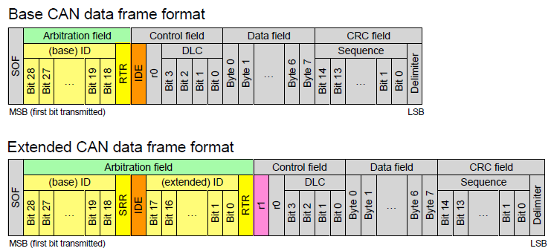
Identification des composants

Slide 6
Avantages notables
Véhicules plus légers,
Systèmes électriques simplifiés et plus faciles à régler,
Les problèmes sont plus facilement identifiables et peuvent être isolés,
Système dans son ensemble est plus économique et fiable.

Slide 7
Dans l’industrie
Les mêmes avantage seront notés, à plus grandes échelles.
A savoir que dans une usine, s’il y a plusieurs chaînes de productions identique par exemples, elles peuvent être couplées à un même BUS, ce qui permet de diminuer les dépenses encore plus.
En notant que si la carte principale est en panne, toutes les chaînes les seront aussi, c’est pourquoi elle sont généralement liées par 2

